Slide 1
Organizácia E-SPORT turnaja
Florián chmelár, Samuel Sagan
Cvičenie 5.

Slide 2
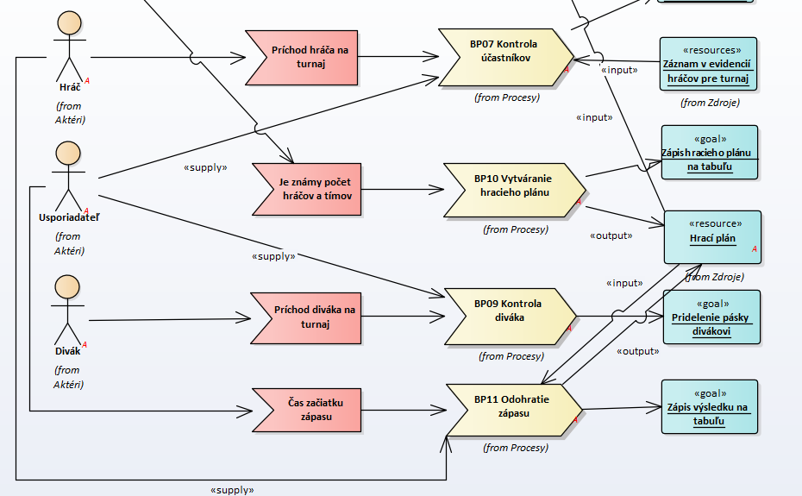
Rozbili sme Biznis proces organizácia turnaja na viac biznis procesov

Slide 3
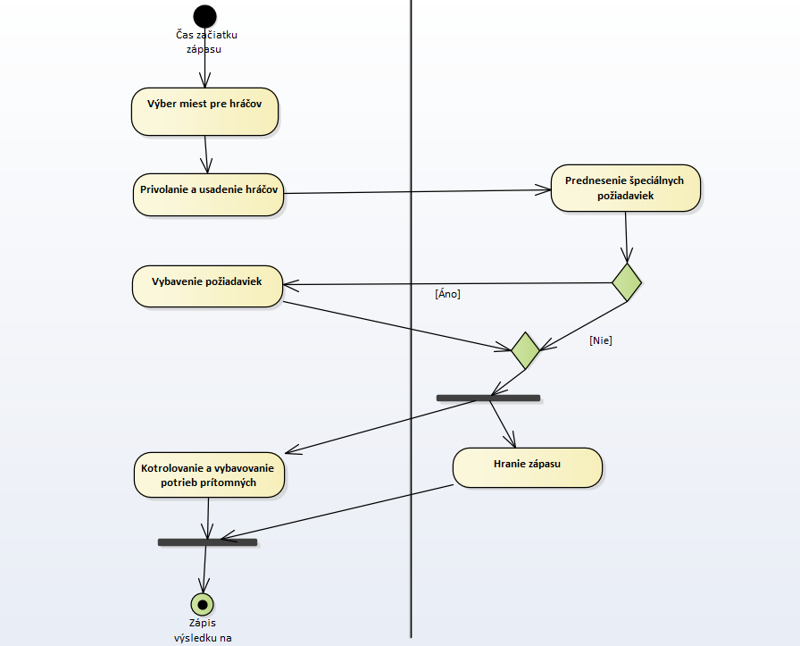
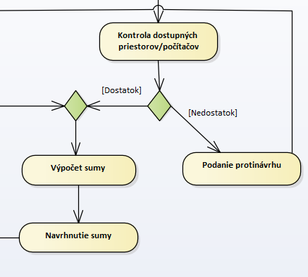
Dokončili aktivity diagramy a opísali všetky biznis procesy

Slide 4
Identifikovali a rozdelili aktérov v našom systéme
Registrovaní/neregistrovaní
Registrovaní - pracovníci/zákazníci
Pracovníci – administratíva/manažment/inventár/usporiadateľ
Zákazníci – malí/veľkí
Malí – hráči/diváci
Veľkí – sponzori/média/objednávatelia

Slide 5
Prevod biznis procesov na Prípady použitia...
Zatiaľ pokulháva

